Slide 1
Something about mass and space-time
By
Optimus Prime Einstein
Alliance of Solvay Elves

Slide 2
I am not a specialist.
谢邀。【请原谅，惯得我这个臭毛病】
【多图杀猫】所以我尽量采取最朴素的形式制作了这个PPT，图片什么的比较少，至于这种诡异的简约画风，习惯就好。
关于天体物理，也算是术业有专攻，中学以来一直和周围人生活在不同频率的世界里（日常中二），也算是少见的“除了物理啥都不上心”的那种货。
鉴于上一次讲课准备不充分而草草了事，这一次我尽量用最通俗易懂的语言为大家科普一部分物理学爱好者和研究者必须了解的物理学【常识】。虽然，
没有数学的物理讨论纯粹是在耍流氓啊有木有！！
咳咳，话不多说，就让我开始耍流氓吧……

Slide 3
The list.
What is gravity?
What is the connection between gravity and mass?
The mass tells space-time how to curve.
The space-time tells mass how to move.
What is our cosmos like?

Slide 4
What is gravity?
In Newtonian mechanics
In general relativity
牛顿认为重力是一种自然界的基本力，万有引力的一部分，而万有引力，根据牛顿的理论，应当是一种长程的平方反比力，且与两物体质量的乘积成正比。比例系数G，我们称之为万有引力常量（事实上，现代许多理论乃至实验怀疑并在一定程度上证明出，G并非定值，而是一个和距离有关的函数）。
在牛顿力学中，万有引力没有介质，完全依靠真空传播，是一种超距作用。并且，根据牛顿万有引力公式可知，牛顿万有引力定律在施力的质点处不成立。
最重要的是，牛顿引力定律无法解释水星近日点每世纪43.11’’的进动。
1915年，爱因斯坦提出广义相对论引力场方程的完整形式，并于1916年发表总结性论文《广义相对论的基础》，彻底提出了广义相对论这一堪称完美的引力理论。
爱因斯坦认为，万有引力实际上并不是类似于库仑力那样的平方反比力，更不可能是超距作用（人们已经证明力的传递必需要介质），而是一种更加复杂的时空曲率的表象。
同时，广义相对论继承了狭义相对论的结论，进一步否定了质点和绝对刚体的存在，并沿用了场的概念，解决了牛顿引力理论所不能解释的难题。

Slide 5
师傅，能不能再说得明白点啊……
……好，这里我们需要借助一些开脑洞的手段。
首先我们要这样想象，假设我们从里面彻底封死这个教室的门窗，使得整个教室根本无法和教室外取得任何联系【都是套路啊】，当然我们不是猫的薛定谔，所以这个思维实验和外头人怎么看我们没啥关系。
我们可以清楚感受到的是，我们能够踩到坚实的地板，如果你尝试直接倒下，你会摔得很疼。所以我们会认为，我们在地球上，我们很安全（尽管氧气很快就会耗尽）。
那么，如果在那么短短的一瞬间（远远小于人类所能感觉到的时间间隔极限）内，我们和教室一起被传送到没有任何物质存在的宇宙真空中，并且具有了稳定的加速度，设为g（=9.8m/s^2）且方向向上。根据牛顿力学，我们实际上是在一个非惯性系中，考虑惯性力，我们依旧能够踩到坚实的地板，而不会脑袋撞到天花板，所以我们依旧可以认为，我们仍然在地球上。
【至少在我们违反规则打开门看到外面究竟是哪里之前，可以这么想】

Slide 6
关于广义相对论
欧几里得几何学：平直空间的几何学， 我们所熟知的生活中的一切都满足这个 几何学规律，即“过直线外一点有且只 有一条直线与之平行”。欧几里得几何 中，圆周率等于π。空间曲率等于零， 是无限的开放空间。
黎曼几何学：弯曲空间的几何学，可以类比在地球仪上画出的图案，你画出的三角形内角和总大于九十度。几何学规律为“空间中任意两条直线必定相交”。圆周率小于π。空间曲率大于零，是有限的闭合空间。
罗巴切夫斯基几何学：弯曲空间的几何学，类比高数学过的所谓“马鞍面”，你画出的三角形内角和总小于九十度。几何规律为“过直线外一点可以做两条直线与之平行”。圆周率大于π。空间曲率小于零，是无限的开放空间。
后两种被称为非欧几何，其中黎曼几何即广义相对论中大尺度下我们的世界所遵循的几何学规律。
刚刚我们进行了一个诡异的思维实验，也许你没有觉得有什么不对的地方，所以我们不妨深层次地讨论一下。
首先，这个实验的结论称之为等效原理，如果我们将其术语话，就是引力场和加速场的动力学效应是局部不可分辨的。换言之，你无法凭借在参考点附近进行的动力学实验来证明你是否处于一个引力场中，还是仅仅只是在一个不断加速的上升火箭里。
但是，如果我们不研究动力学，而是研究空间的几何学性质，那么我们将很容易地发现这两种场的差异。
谈到广义相对论，我实在是没办法不谈几何，不仅是我，就连我的偶像理查德·费曼也只得如此。
【沉痛悼念逝去的理查德·费曼大神】

Slide 7
What is the connection between gravity and mass?
有人问我，广义相对论是关于什么的理论，答案就是引力。广义相对论几乎完美地阐释了引力的形成原理和作用机制，即物质质量对时空曲率造成的影响。
那么，何为时空曲率？
【接下来的讨论仅在欧几里得几何学范畴】类比到二维平面，一条曲线的曲率，相信大家并不陌生，那是曲率半径的倒数。曲率半径可以理解为曲线切圆的半径。同样，延伸到三维空间中，对一张曲面来说，我可以在任意一点画出两条相互垂直（在这一点上）的直线，则这两条直线垂直于平面方向均有曲率，则曲面在这一点的曲率就可以定义为两个曲率的乘积。
【考虑一下非欧几何的空间】在黎曼空间中，空间本身就是弯曲的，这时候用地球表面的世界去理解非欧几何并不理想，因为这在本质上并不相同。举个栗子，在欧氏几何中，不论曲面有多么曲，一个向量沿着一条曲线平移一定距离之后，其空间指向必定不变（和曲线切线的夹角改变），而在非欧几何中，向量平移的结果仅仅是其大小不变，空间指向是改变了的。所以我们暂且不用费力想象其真实模样，只需要知道，在黎曼空间中，物体的运动遵循的不再是平常我们熟知的正交坐标变换即可。
但是，由于传统的坐标变换不再适用，我们也就无法在黎曼空间中顺利地使用向量来进行运算，这里我们采用的是更高级一点的东西，张量。
【关于张量，本文不做过多描述，大家只需要知道一阶张量为向量，零阶张量为标量即可】

Slide 8
What is the connection between gravity and mass?
广义相对论还有一个十分迷人的地方就是，爱因斯坦认为我们生活的空间不是三维的，而应当是四维。当然这里大家务必记清楚，时空就是时空，不是时间和空间（space-time, not space and time!），只要涉及到了相对论效应下的世界，二者不再有任何理由可以分开讨论。
很多科普书籍上都会沿用闵可夫斯基四维空间模型来类比广相的时空，并且将三个空间坐标投影到二维平面上，称为超平面（更多时候称为超曲面），而将时间作为第三个坐标轴存在。这样的类比仅仅是为了方便理解，并没有什么可以用于实际计算的物理意义。
对于时空这一连续体，其本身具有的曲率导致了放置在其中的物质沿着测地线运动，同时，存在于时空中的物质也会挤压时空，造成时空的弯曲。而这就是我们生活的世界的宇观实质。
众所周知，根据惯性定律，不受外力的物体总会沿着原本的方向进行匀速直线运动，推广到广义相对论的时空中也是如此。只不过，这样的几何学规律下，所谓直线不再是直的，而是一条具有局部最短距离的曲线，即测地线。因此，当物体沿着测地线运动时，如果没有外力的作用，物体本事的运动将不再是“直线”。比如地球，太阳周围的时空大范围弯曲，使得地球等天体运行轨道的测地线变成环绕太阳的圆，这也就是为什么行星会绕着恒星运动的原因。
由此观之，在广义相对论中，引力严格来说并不算是一种力，而仅仅是时空曲率罢了，也即那样一句非常经典的话：物质告诉时空应该如何弯曲，时空则告诉物质应当如何运动。

Slide 9
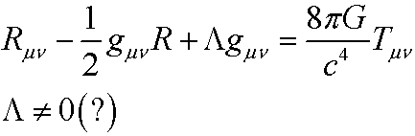
The mass tells space-time how to curve.
物质的存在是改变时空曲率的最大手段。【由于在相对论中能量和质量很少进行区别，故分开讨论并没有太大意义】
“科普学家们”经常会举的一个栗子是，假设有一张铺在柔软垫子上的床单，我们可以将它展平，代表着没有物质存在的真空。然后我们可以在床单上放上一个网球，可以清楚地看到，网球将床单挤压地凹下一部分，这就是有物质存在的弯曲时空的模样。
所以说，我们基本可以摒弃这种想象了，因为网球能够压弯床单依靠的是重力，地球“压弯”时空靠的可不是什么鬼力。现代物理学认为，所谓引力场可以分为两部分，一是宇宙真空场，另一个是物质场，二者交错并相互作用形成了引力场，也即时空曲率。宇宙真空场是一个量子效应显著的场，这种微观世界的主宰级效应不允许出现完全真空，因而在所谓真空的区域，总是会有微小的量子涨落，使得不确定性原理依旧成立。而物质场则是物质与能量本身形成的场，可以单纯而又萌萌哒地认为就是一坨物质和能量。
所以，物质的存在改变了时空的模样，我们定义为“弯曲的”，并通过广义相对论计算出了曲率。这一点，我们可以很明显地从爱因斯坦场方程中看出来。【只需要从右往左看即可】

Slide 10
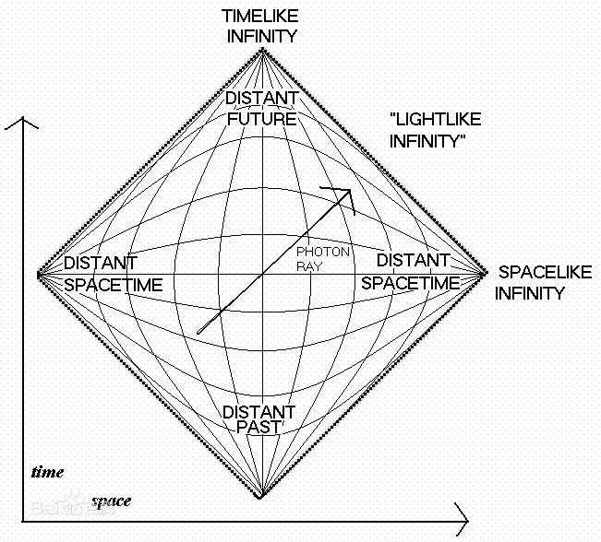
The space-time tells mass how to move.
弯曲的时空使得物体运动的测地线不再是传统意义上的直线，而当初始条件给定之后，物质的一切运动将完全由时空曲率决定。这也就是为什么说时空会告诉物质如何运动。
【同样的道理，这一点我们也可以从场方程中很明显地看出来，只需要我们从左往右看即可】
右图为无限静态的闵可夫斯基四维时空的 彭罗斯-卡特图（图文无关系列）

Slide 11
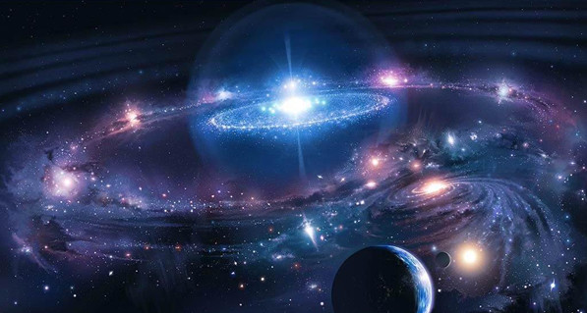
WHAT IS OUR COSMOS LIKE?
前面已经谈论过了广义相对论下的时空模样，那么我们现在不妨再谈谈现代物理学认为的我们的宇宙究竟是个怎样的情况。

Slide 12
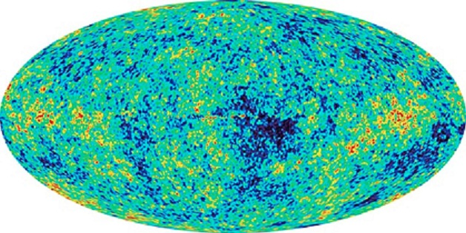
What is our cosmos like?
宇观尺度
微观尺度
现代物理学认为，宇宙的诞生经历过一个称之为暴涨的物理过程，在这一过程中，宇宙在短短的不到10^-34秒内扩大了10^78倍。这样堪称恐怖的膨胀速度下，宇宙初期所可能具有的一切不均匀都会被强行抹平，使得我们今天看到的宇宙在大尺度下各项同性的状况完美到可怕。这一点可以很清楚地从宇宙微波辐射背景图中看到。
物理学界关于大统一的终极理论的讨论从未有过停止，上个世纪诞生了一种被称为最接近万物终极理论的新理论，string theory，后来又发展成更深一步的superstring theory。Superstring theory中认为，宇宙中物质的最基本形式不是所谓基本粒子，因为基本粒子无法统一，也不是所谓数学上的点，因为这会导致无穷大的能量密度，该理论构建了这样的一种模型，即一切物质均是由尺度小于普朗克长度的数学弦构成的，她们不同的振动状态决定了物质的组成和相互作用的形式。这种理论成功的解决了相当多的难题，但是却由于其极其繁琐的数学运算且几乎无法做出可被实验观测到的预言而又渐渐淡化出世人的眼球。

Slide 13
What is our cosmos like?
M理论
ⅡB型
ⅡA型
E-杂化型
十一维超引力
O-杂化型
Ⅰ型

Slide 14
What is our cosmos like?
ⅡA 与 ⅡB 型理论中的弦是闭合、 有向，并且是绝缘的。
Ⅰ型理论中的弦是绝缘的，可以是开弦也可以是闭弦：开Ⅰ型弦的端点带有电荷。(这类理论与强相互作用理论有一定的类比性，其中开弦和闭弦分别对应于介子和胶球；这种类比性在弦论的发现中起过作用，并且仍在启发着新的研究方向。)
最后，O-杂化型和 E-杂化型弦是闭合、 有向，并且是超导电性的。
五种超弦理论，每一种都包含引力，这有别于先前大量无法囊括引力的量子理论。
M理论在一定程度上统一了相对论和量子理论，并且为统一四大基本力提供了可能。在相对论中，世界是四维的，而在M理论中，除了三维的空间坐标和一维的时间伪坐标外，还有七个被极度卷曲的维度，其尺度甚至小于普朗克长度。
然而，超弦理论由于数学过于复杂，且暂时无法做出任何有实验价值的预测，因而仅仅活跃在小部分（相对的）物理学家的圈子里。
【关于M理论和superstring theory，笔者所知甚少，并且最想说的是，如果想要进行真正有价值的讨论，最好老老实实把一大堆数学和物理知识学透再说】

Slide 15
What is our cosmos like?
现代物理学认为，当具有负的能量密度时，时空曲率可以是负的，这样的时空下将允许出现爱因斯坦-罗森桥，即虫洞。关于虫洞是黑洞和白洞之间的部分这样的讨论并不严谨，首先一点就是并不是所有黑洞在所有情况下都可以有可供飞船穿梭的稳定通道，比如静止的施瓦西黑洞，奇异部分是奇点，任何物质一旦落入其中，将毫无例外地撞向奇点，然后被强大的引力撕碎（实际可能比撕碎更****一点）。而旋转的克尔黑洞则具有拓扑学上的环状奇异部分，这样的结构允许存在稳定的时空通道。另外，关于白洞，这还只是一种假设，目前并没有证据表明存在白洞这种天体，甚至连黑洞也仅仅存在于理论和实践的初期。
【一个看上去诡异但却十分必要的思想】即“宇宙的总能量应当是守恒且为零的”。这样一看仿佛是在说我们都是不存在的一样，其实不然，现代物理学相信，宇宙诞生于无，那么当出现了这么多的正能量之后，必定存在着等量的负能量与之中和，使得总能量依旧为零。而这些负能量则推动了时空的延展，也就是说，时空连续体具有的能量是负的。
根据现代宇宙学观点，宇宙初始经历过一段时间的暴涨，而在这之前，对于宇宙“诞生时”的研究则众说纷纭，最流行也是广为认可的一种是著名的大爆炸理论，The Big Bang Theory，认为宇宙起源于一个具有无限密度的奇点。
然而这种理论用于解释宇宙诞生之后的状况十分完美，却在宇宙诞生这个事件上出了一些问题。暂且不考虑包括相对论在内的物理学定律在这个事件点上不成立的状况，单单是对于“大爆炸之前”这个名词的提问就非常敏感，无法定义的时空让物理学家们觉得非常尴尬。
不过，很大一部分物理学家认为，如果考虑量子效应，认为宇宙大爆炸仅仅只是具有极小量子涨落效应的虚空中的一个偶然事件，那么在一定程度上宇宙的诞生也不是不可理解的。

Slide 16
谢谢观赏！
以上。

